Slide 1
Виртуальный улей
Лилия Абдулина
Ольга Кислухина
Вадим Филатов
гр. 442

Slide 2
Функциональность
Мониторинг и предугадывание поведения пчёл
Планирование количества производимого мёда и численности пчёл
Обеспечение безопасности для пчёл и окружающих

Slide 3
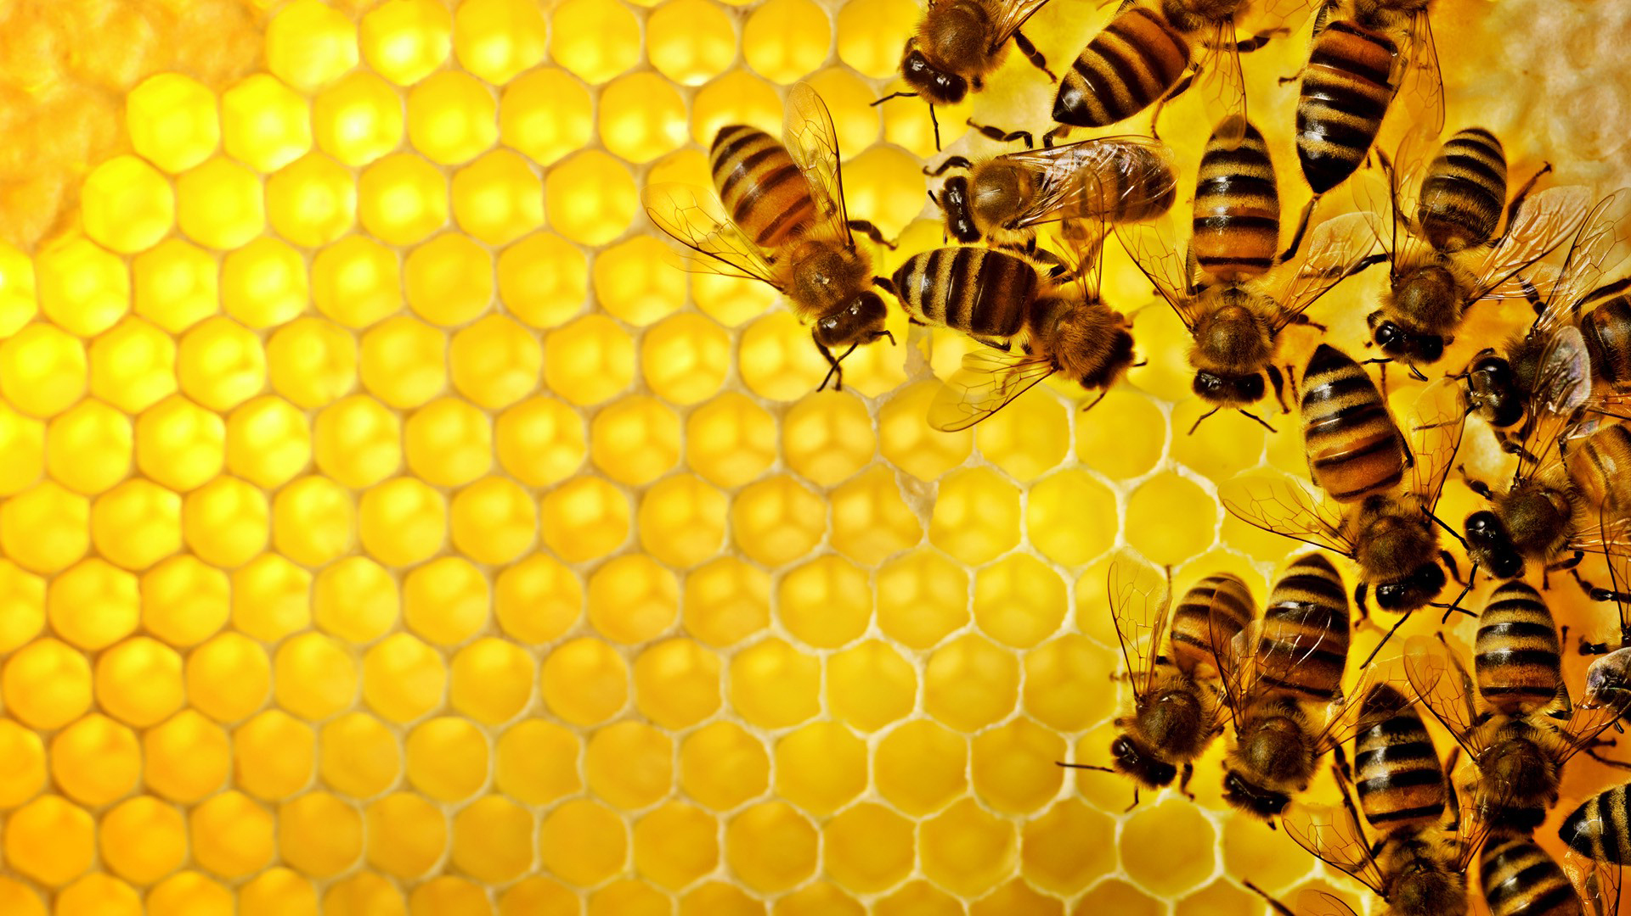
Функциональные требования по ролям
Технический специалист
Загрузка справочной информации
Загрузка стратегий поведения
Пасечник
Запрос справочной информации
Моделирование поведения улья по параметрам (количество пчёл, погода на ближайший месяц (~температура и количество солнечных дней), вероятность нападения медведя)
Сохранение сценариев
Запрос сохранённого сценария

Slide 4
Команда разработчиков
Лилия Абдулина – архитектор, project manager, тестер
Ольга Кислухина – технический писатель, тестер
Вадим Филатов – разработчик, тестер

Slide 5
Общая архитектура
Сервер
приложений
Веб-сайт
Веб-сервер
База данных
Клиент
Сервер

Slide 6
Клиент
HTML + CSS – вёрстка страницы
JavaScript

Slide 7
Сервер
Веб-сервер
Apache HTTP-сервер
PHP
База данных

Slide 8
Обзор технологий
HTML + CSS
MySQL + PHP + Apache

Slide 9
План работ
14.03 - проектирование, разработка usecases
21.03 - программирование + тестирование
28.03 - программирование + тестирование
04.04 - подготовка пользовательской документации, тестирование и отладка
11.04 - подготовка пользовательской документации, презентации прототипа
25.04 - презентация

Slide 10

Beehive

